Slide 1

Психологическая профилактика эмоционального выгорания педагогов с использованием информационно-дистанционных технологий
Педагог-психолог МБОУ «С(К)ОШ № 57 г. Челябинска»
Евгения Вячеславовна Кияшко

Slide 2
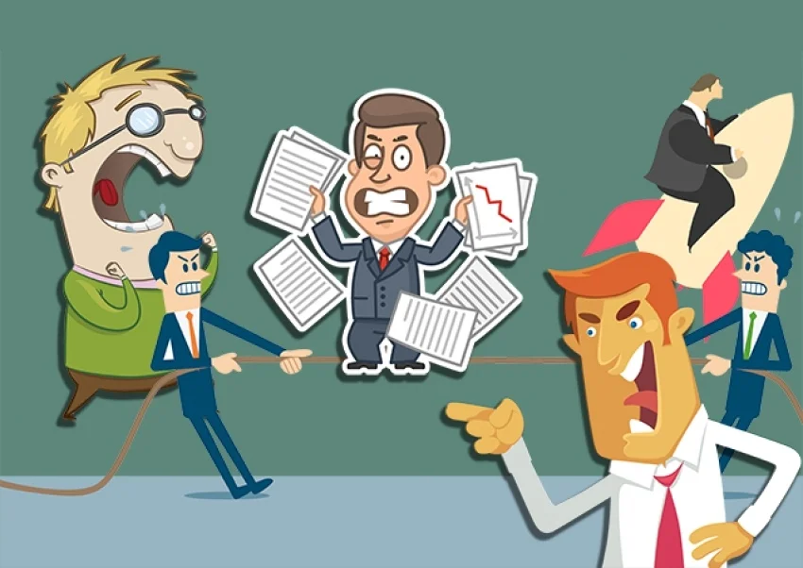
Синдром эмоционального выгорания (СЭВ) – отрицательное воздействие профессиональной деятельности на личность в сфере человек-человек, проявляющееся в виде определенных изменений в поведении и состоянии человека.
Этот термин стал применяться в нашей стране сравнительно недавно и описывает состояние деморализации, разочарования и крайней усталости, энергетического истощения, чувства перегруженности проблемами других людей. Это профессиональная болезнь тех, кто работает с людьми, и чья деятельность невозможна без общения.

Slide 3
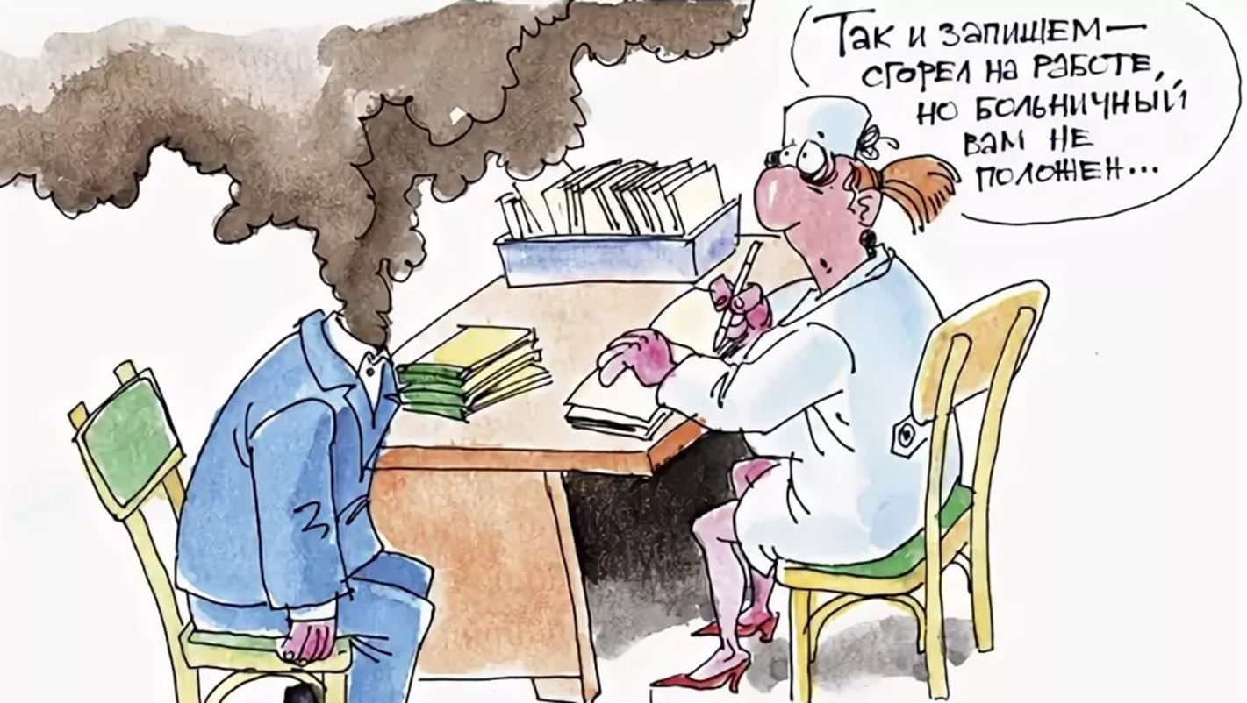
Не случайно первая исследовательница этого явления Кристина Маслач назвала свою книгу: «Эмоциональное сгорание – плата за сочувствие»
В 1981 году известный исследователь проблемы профессионального выгорания Эдвард Морроу предложил довольно оригинальный термин, отражающий внутреннее психическое состояние работника, испытывающего воздействие выгорания — «запах горящей психологической проводки».

Slide 4
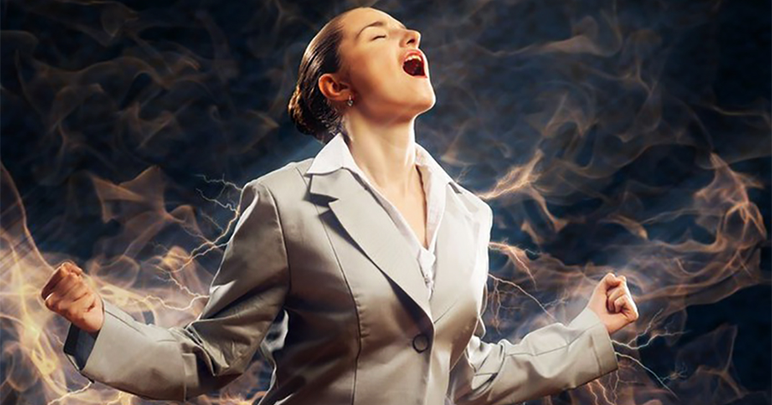
К симптомам выгорания относятся: снижение мотивации к работе, резко возрастающая неудовлетворенность от работы, конфликты на рабочем месте, хроническая усталость, скука, истощение, раздражительность, нервозность, беспокойство, дистанцирование от учеников и коллег, опоздания на работу и др.
Синдром выгорания включает ряд симптомов, однако все они ни у кого не возникают одновременно, существуют индивидуальные вариации, потому что выгорание – это реакция индивидуальная.

Slide 5
Выгорание не является неизбежным, поэтому должны быть предприняты профилактические шаги, которые могут предотвратить, ослабить или исключить его возникновение.
В связи с этим организация работы по сохранению психического здоровья педагогов является одной из наиболее актуальных задач современной сис­темы образования, а проблема эмоциональной саморегуляции – одной из важнейших психолого-педагогических проблем, актуальных для личностного и профессионального развития современного педагога.

Slide 6

Для профилактики профессионального выгорания существует множество методов, которые традиционно используются во многих образовательных организациях:
- Соблюдение правил организации труда – разграничение работы и отдыха, работа не должна занимать большую часть жизни; исключить физические и эмоциональные перегрузки; ограничить совмещение работы в различных направлениях.
- Организация командного подхода – возможность обсуждения проблем с коллективом, создание атмосферы взаимопомощи и эмоционального комфорта, возможность подмены специалистов, четкое распределение обязанностей и их соблюдение.
- Возможность повышения профессиональной квалификации.
- Организация и функционирование психологической службы в коллективе.

Slide 7

Мы задумались, как можно проводить эффективную профилактическую работу в нашей школе.
Задачи:
- охватить всех педагогов школы,
- проводить эту работу систематически, желательно каждый рабочий день,
- осуществлять профилактику эмоционального выгорания во взаимосвязи различных служб и администрации,
- делать это должен педагог-психолог в рамках своего рабочего времени, то есть эта работа не должна быть трудоемкой и времязатратной!
Вы думаете – это утопия?
Выход есть –
это использование
информационно-дистанционных
технологий!

Slide 8


С начала этого учебного года в нашей
школе организована группа
«Жизнь прекрасна».
Это группа позитивного мышления для
педагогов в мессенджере WhatsApp.
Аннотация для педагогов:
Уважаемые коллеги! Эта группа создана
для помощи в нашей интересной,
но нелегкой работе.
В течение учебного года нам с вами нужно
потрудиться: замечать вокруг себя
все радостное и самое интересное
выкладывать в группу.
Негатив не для нас!
Люблю вас всех!

Slide 9


В группе публикуются ежедневные приветствия коллегам

Slide 10
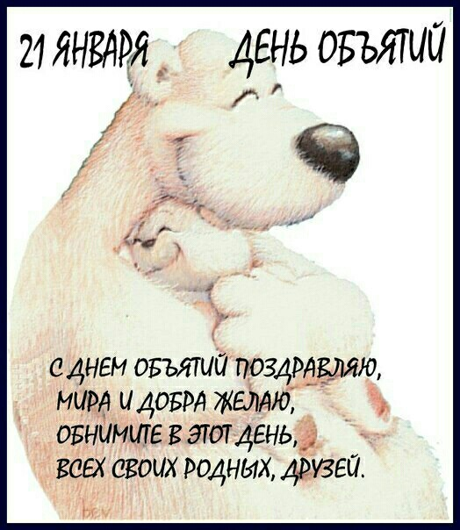

Поздравления с различными праздниками

Slide 11



Психологические рекомендации

Slide 12


Поздравления с важными датами и семейными событиями

Slide 13
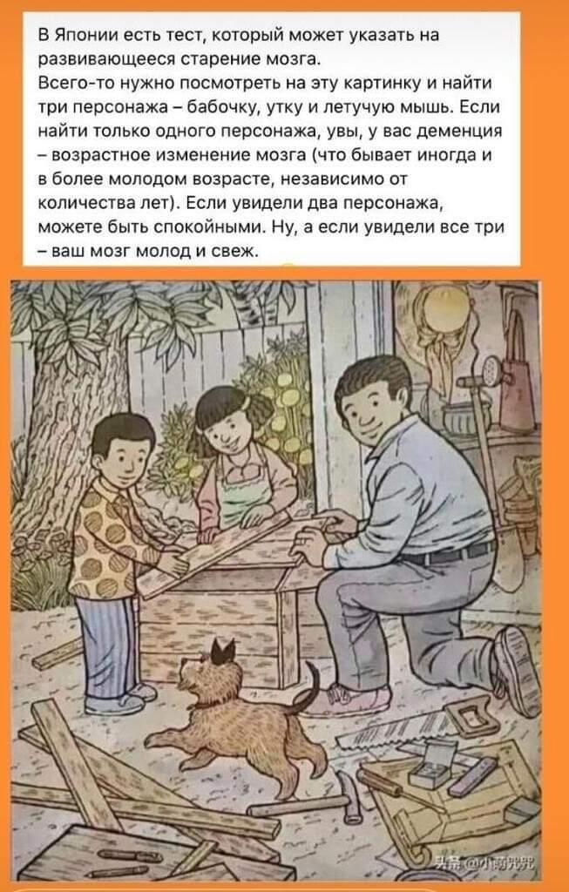
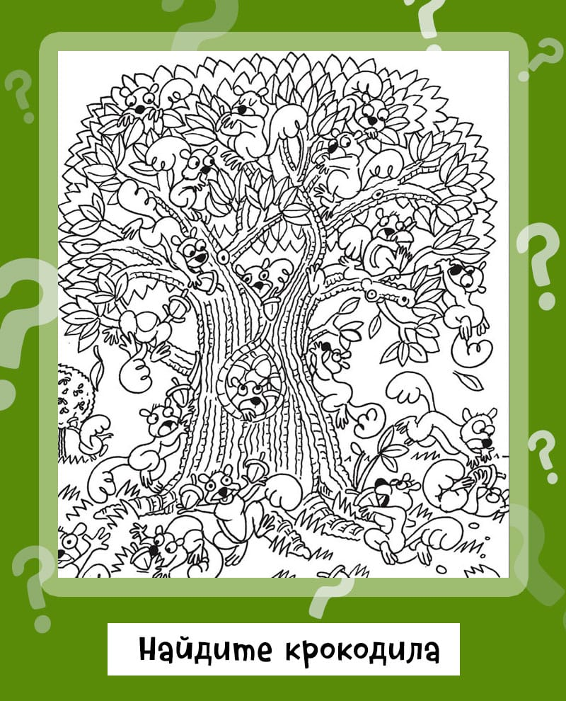
Занимательные игры и маленькие веселые тесты

Slide 14
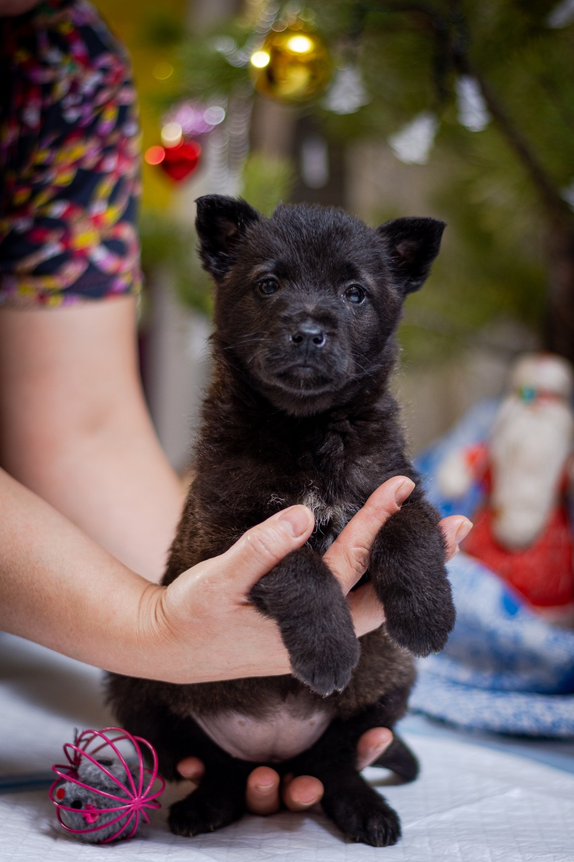
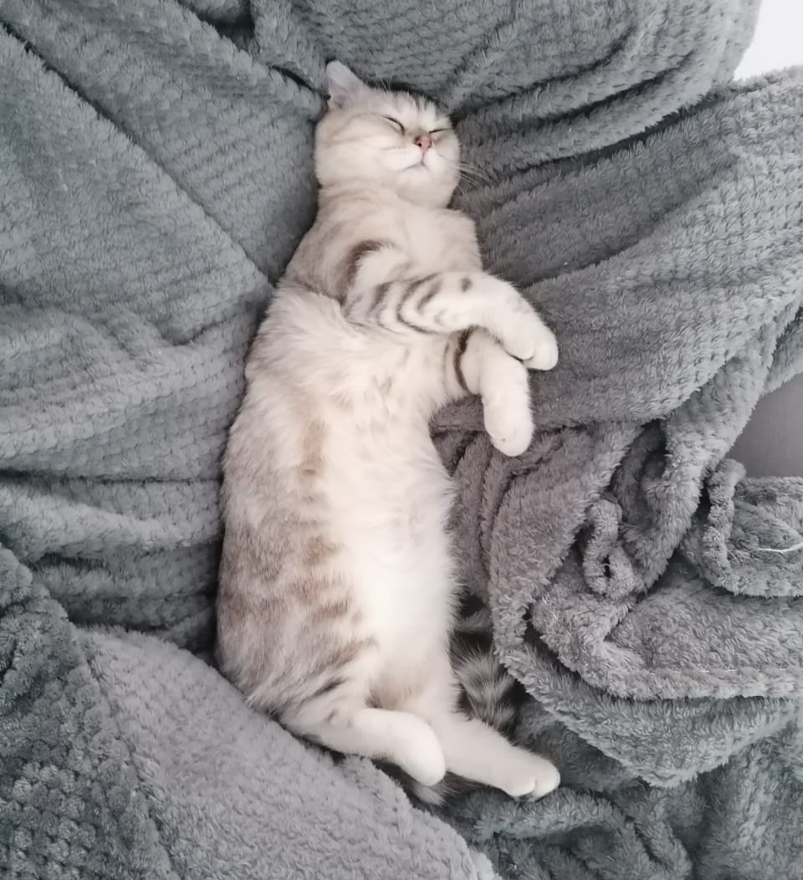
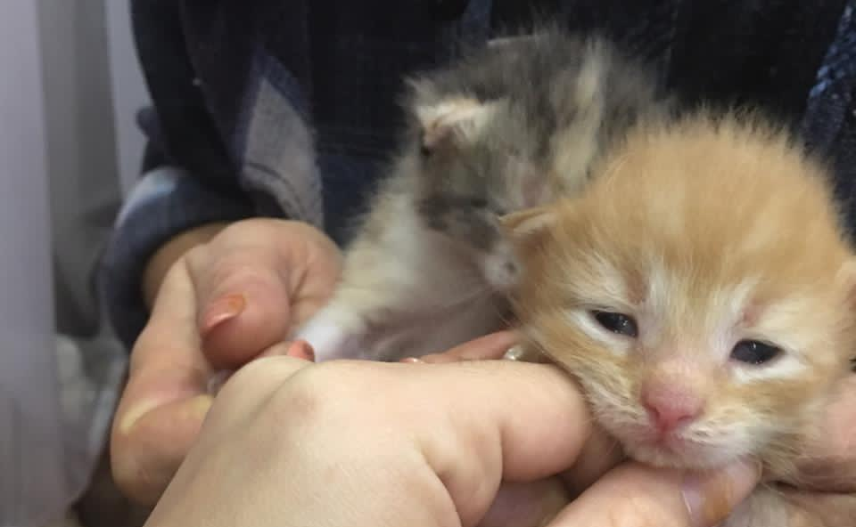
Рассказы о домашних питомцах

Slide 15

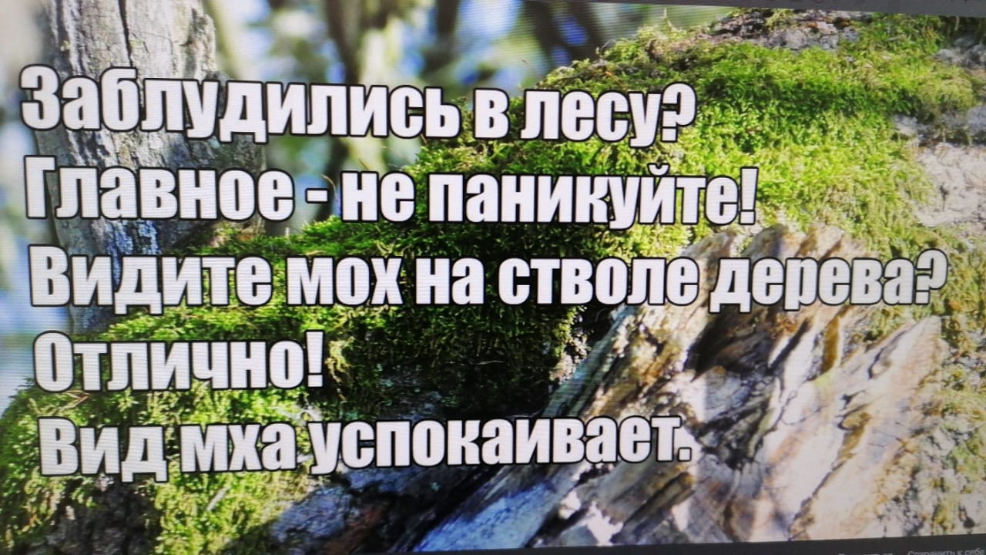
Картинки для повышения настроения

Slide 16
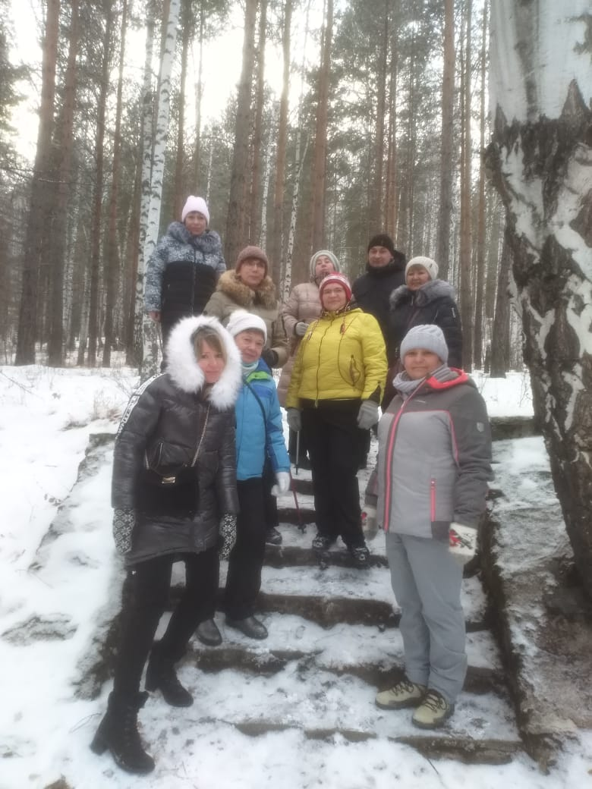
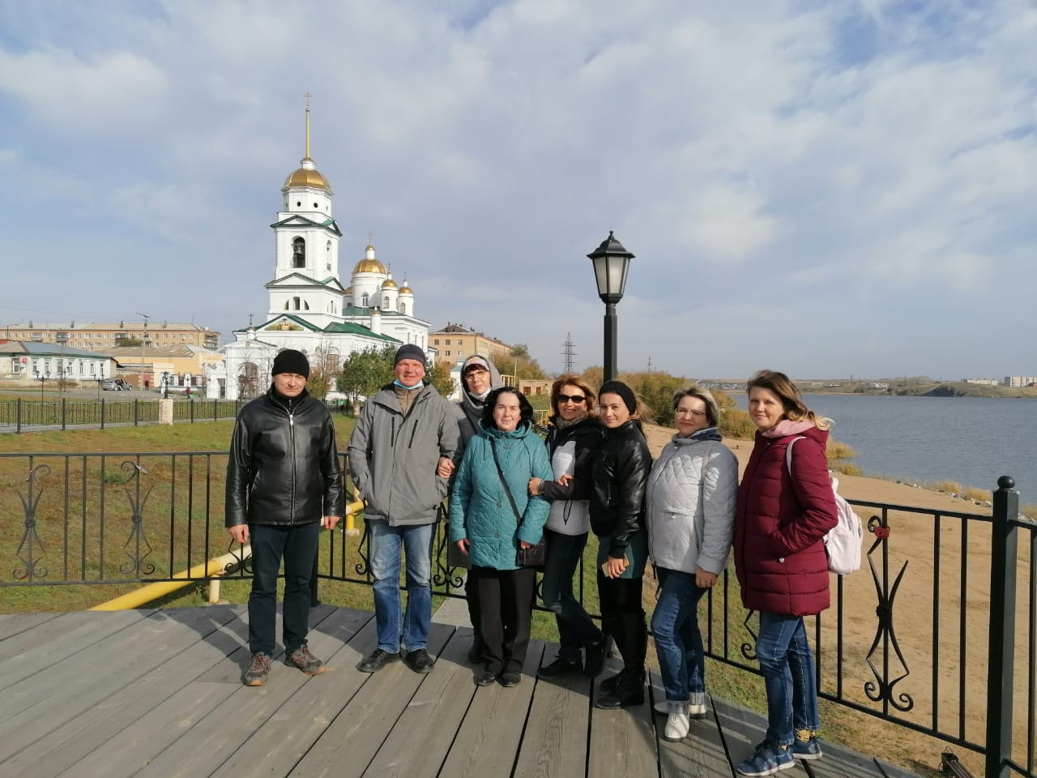
Отчеты о поездках и экскурсиях нашего коллектива

Slide 17

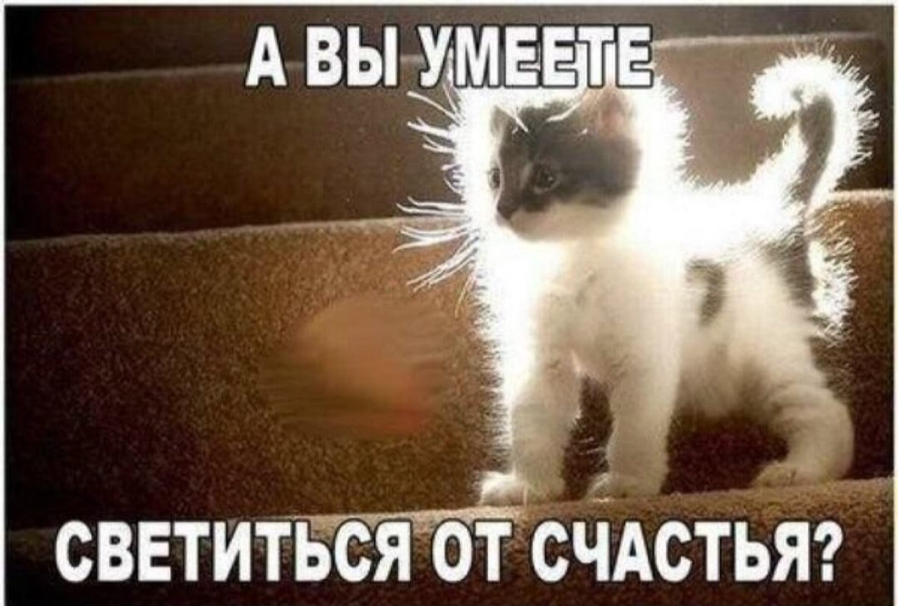
Просто хорошие и добрые слова

Slide 18
Анализируя работу группы за 2020-2021 учебный год, можно сделать следующие выводы: группа позитивного мышления «Жизнь прекрасна!» способствует:
- сплочению коллектива;
- способности педагогов принимать друг друга;
- осознанию своих личностных особенностей;
- развитию творческой активности;
- регуляции эмоционального состояния
Кроме этого, группа выполняет диагностическую функцию – по материалам, которые коллеги выкладывают в группу, можно отследить эмоциональное состояние каждого педагога.
Таким образом, поставленные в начале года задачи выполнены в полном объеме, работа группы является эффективной.

Slide 19

Успехов Вам и внутреннего равновесия!

